Slide 1
Обобщающий урок по главе «Зарубежная детская литература»

Slide 2
Отдых наш кончается,
Работа начинается.
Усердно будем мы трудиться,
Чтобы чему-то научиться.

Slide 3
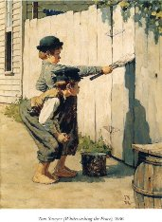

Slide 4
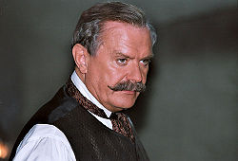
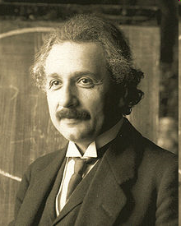
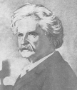
Вопрос 1
Выберите фото автора книги «Приключения Тома Сойера».
-1-
-2-
-3-

Slide 5
Не правильно!
Вообще то это Никита Михалков!
Наверно фильмы этого режиссера тебе знакомы.
НАЗАД

Slide 6
Нет, и еще раз нет!
На фотографии
Альберт Эйнштейн.
НАЗАД

Slide 7
На фотографии
Альберт Эйнштейн.
НАЗАД

Slide 8
Да, правильно!
Это именно он – Марк Твен, американский писатель.
ДАЛЕЕ

Slide 9
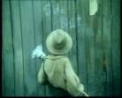
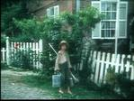
Вопрос 2
Тетушка заставила Тома красить забор. Кто в итоге красил забор?
1) Том
2) Друзья Тома
3) Тетушка

Slide 10
Не правильно!
Читай внимательно книгу!
НАЗАД

Slide 11
Да, правильно!
Видно, что читал книгу!
Так держать!
ДАЛЕЕ

Slide 12
Нет, и еще раз нет!
Стыдно этого не знать!
НАЗАД

Slide 13
Вопрос 3
Как звали друга Тома?
Гекльберри Финн
Фекльберри Гинн
Майкл Дуглас

Slide 14
Да, правильно!
Видно, что читал книгу!
И не только эту!
ДАЛЕЕ

Slide 15
Не правильно!
Читай внимательно книгу!
НАЗАД

Slide 16
Нет, и еще раз нет!
Стыдно этого не знать!
Причем тут Майкл Дуглас!
НАЗАД

Slide 17
Вопрос 4
Как звали девочку, которая нравилась Тому?
Бекки Тэтчер
Текки Бэтчер
Софи Лорен

Slide 18
Да, правильно!
Видно, что читал книгу!
Конечно, Бекки!
ДАЛЕЕ

Slide 19
НЕ ПРАВИЛЬНО
Читай внимательно книгу!
НАЗАД

Slide 20
НЕ ПРАВИЛЬНО
Более неправильного ответа невозможно и придумать!
НАЗАД

Slide 21
Обобщающий урок по главе «Зарубежная детская литература»

Slide 22
Обобщающий урок по главе «Зарубежная детская литература»

Slide 23
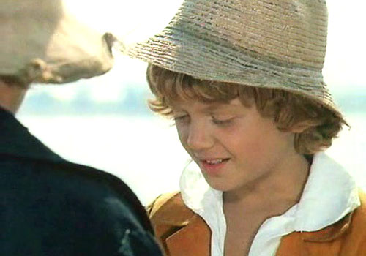
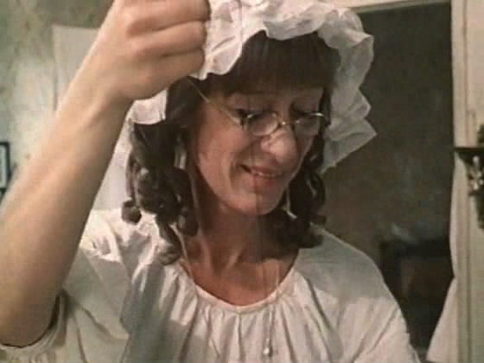

Slide 24
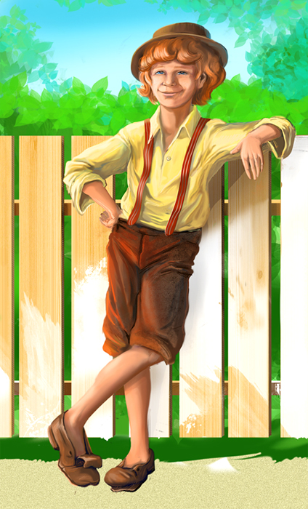
Проказник
Хитрец
Скромный
Выдумщик
Задира
Глупый

Slide 25
Настойчивый
Скучный
Честный боец
Незлопамятный
Сообразительный
Любит приключения

Slide 26
